Slide 1
《计算机组成原理》 （第九讲）
厦门大学信息学院软件工程系 曾文华
2022年5月19日

Slide 2
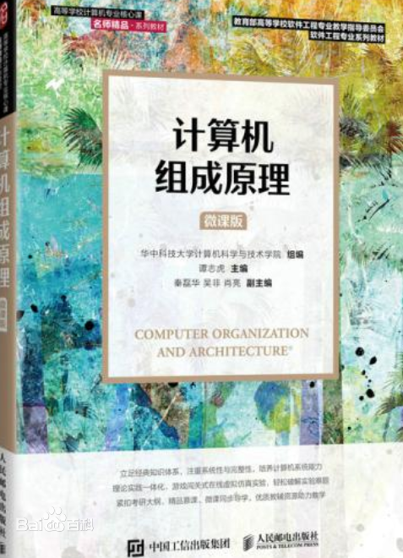
目录
第1章 计算机系统概论
第2章 数据信息的表示
第3章 运算方法与运算器
第4章 存储系统
第5章 指令系统
第6章 中央处理器
第7章 指令流水线
第8章 总线系统
第9章 输入输出系统
Notes:
不细讲！

Slide 3
第9章 输入输出系统
9.1 输入输出设备与特性
9.2 I/O接口
9.3 数据传输控制方式
9.4 程序控制方式
9.5 程序中断控制方式
9.6 DMA方式
9.7 通道方式
9.8 常见I/O设备

Slide 4
9.1 输入输出设备与特性
输入输出系统主要用于实现CPU与外部设备、外部设备与主存之间的信息交换。
输入输出系统是典型的软硬件协同系统，既包括I/O设备、I/O接口、总线、I/O管理部件等I/O硬件系统，也包括驱动程序、软件访问接口、用户程序等I/O软件系统。
输入输出设备（外部设备）：
输入设备：键盘、鼠标、扫描仪、摄像头等。
输出设备：显示器、打印机等。
输入输出设备：磁盘、网卡等。
输入输出设备的特性：
异步性：CPU与外部设备速度相差巨大，两者之间必须采用异步的方式进行数据交换。
实时性：不论是慢速的设备，还是高速的设备，设备准备好数据后，CPU都应及时处理；如键盘、鼠标按下后，CPU应及时响应；高速设备的数据如果得不到及时处理就会丢失；现场测试和实时控制设备的信息如果不能及时处理，可能导致严重的灾难。
独立性：外部设备应采用标准的总线接口与CPU进行连接，使输入输出与具体的设备类型无关，这便是输入输出的独立性。

Slide 5
9.2 I/O接口
9.2.1 I/O接口的功能
9.2.2 I/O接口的结构9.2.3 I/O接口的编址9.2.4 I/O接口的软件9.2.5 I/O接口的分类
9.2.1 I/O接口的功能
计算机中的所有I/O设备均使用I/O接口（总线接口）与总线相连，CPU使用设备地址经总线与I/O接口通信来访问I/O设备。
I/O接口应具有以下的功能：
设备寻址：接收来自总线的地址信息，经译码电路，选择对应外部设备中的寄存器或存储器。
数据交互：实现外部设备、主存与CPU之间的数据交换，这也是接口最基本的功能。
设备控制：传送CPU命令。
状态检测：反映外部设备的工作状态。
数据缓冲：匹配CPU与外部设备的速度差距。
格式转换：实现数据格式转换或逻辑电平信号转换。
此外，接口还应具有中断、时序控制和数据检错、纠错等功能。

Slide 6
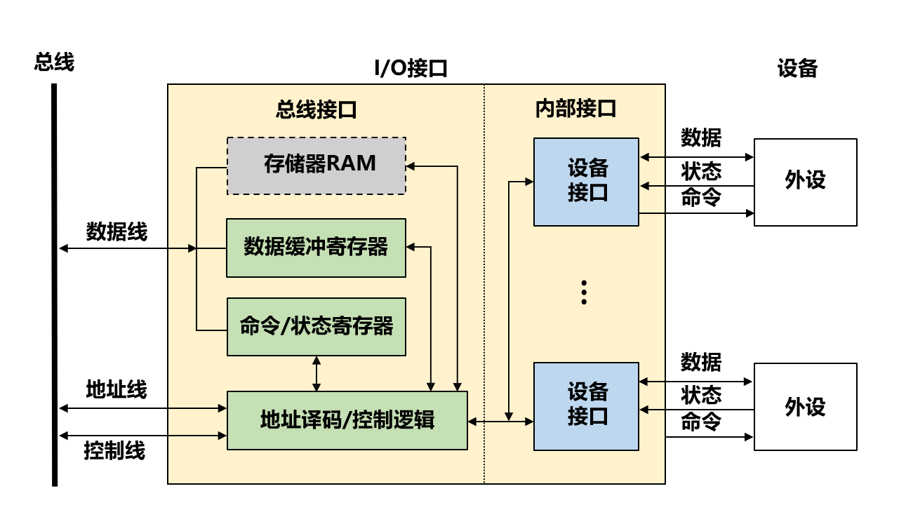
9.2.2 I/O接口的结构
I/O接口内部主要包括总线接口和内部接口两部分（图9.1）：
总线接口：连接总线的总线接口必须按总线标准进行设计，这部分逻辑为接口的标准部分。
内部接口：连接设备的内部接口逻辑因设备而异，是非标准的。
I/O接口应包括以下基本的功能部件：
数据缓冲寄存器（DBR）
设备状态寄存器（DSR）
设备命令寄存器（DCR）
设备存储器：例如显卡中的显存。
地址译码器
数据格式转换逻辑：进行串并或并串传送的转换。
图9.1 I/O接口通用结构

Slide 7
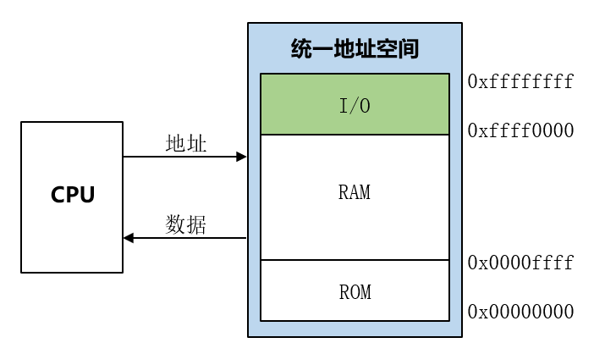
9.2.3 I/O接口的编址
I/O接口中的命令寄存器、状态寄存器、数据缓冲寄存器、设备存储器，都由CPU进行统一的设备地址分配，并通过对应的设备地址访问。
通常有两种编址方法：统一编址、独立编址。
1、统一编址
也称内存映射编址，Memory-mapped，外部设备与内存地址统一编址，两者在逻辑上处于同一个地址空间，通过不同的地址区域来区分是访问内存，还是访问外部设备；图9.2。
统一编址不需要设置专用的I/O指令，访存指令就可以访问外部设备。
由于I/O接口中的数据是动态变化的，因此统一编址中的I/O地址空间不能使用cache进行缓存，否则CPU无法了解设备状态的实时变化；在C语言中接口变量应该声明为volatile型，表明该变量是会经常自动变化的。
MIPS汇编代码
lw $t0,0x00000004 #从ROM读取一个字
sw $t0,0x00000004 #写ROM（会产生总线错误）
lbu $t0,0x00010001 #从内存读取一个字
sb $t0,0xff000002 #写一个字到内容
lbu $t0,0xffff0000 #从I/O设备读一个字
sb $t0,0xffff0004 #写一个字到I/O设备
图9.2 I/O设备统一编址地址空间

Slide 8
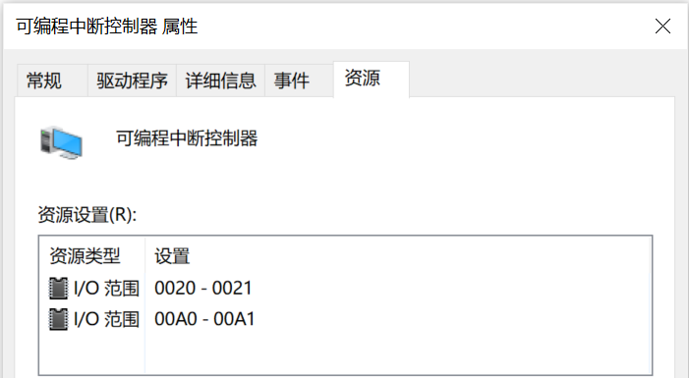
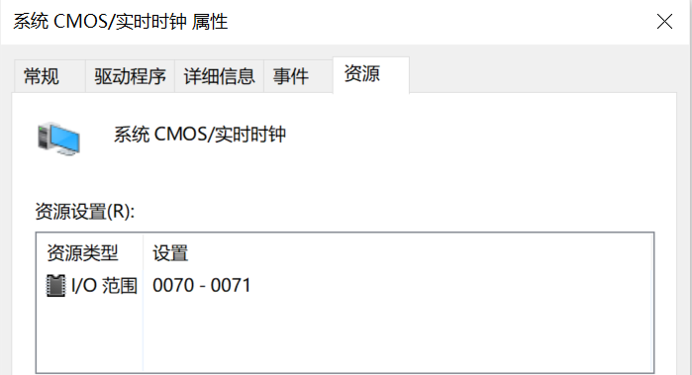
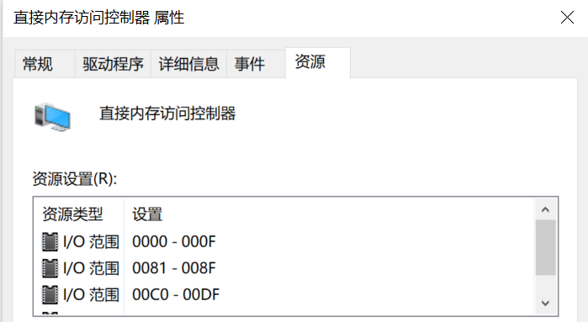
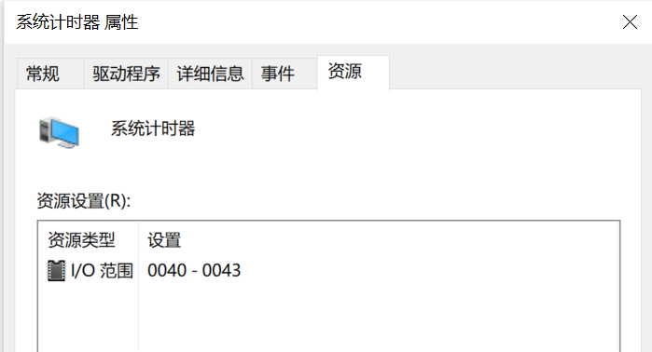
2、独立编址
也称端口映射编址，Port-mapped，I/O地址空间与主存地址空间相互独立。
独立编址需要使用特殊的I/O指令访问外部设备。
例如：80386处理器的主存空间为00000000H～FFFFFFFFH，4GB；而I/O地址空间是0000H～FFFFH，共64KB；用MOV指令访问内存，用IN/OUT指令访问外部设备。
表9.1为个人计算机中常见的I/O端口；图9.3为Windows系统（设备管理器）中的I/O编址。
表9.1 个人计算机中常见I/O端口
中断控制器
实时时钟
I/O地址范围（十六进制） | IRQ中断号 | 设备
0000～000F | 00000004 | DMA控制器
0020～0021 | 无 | 中断控制器
0040～0043 | 00000004 | 计时器
0060～0064 |  | PS/2鼠标、键盘
0070～0071 | 00000008 | CMOS实时时钟
02FB～02FF | 00000004 | 串口
F060～F07F | FFFFFFFE | SATA控制器
03D0～03DF | FFFFFFFB | 显卡控制器
DMA控制器
计时器
图9.3 Windows系统中的I/O编址

Slide 9
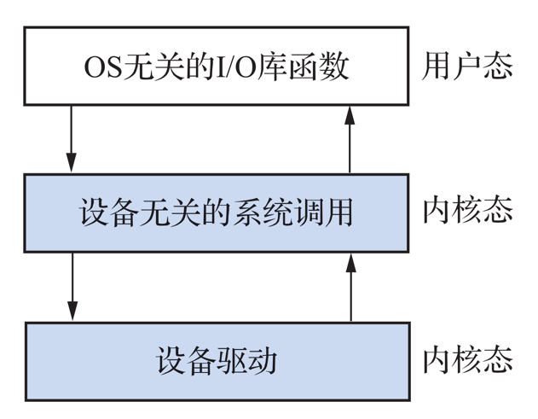
9.2.4 I/O接口的软件
现代计算机中，用户并不能直接访问设备，必须通过操作系统间接访问设备。
操作系统中的I/O软件主要包括3个层次（图9.4）：
与操作系统无关的I/O库：如C语言中的标准I/O库stdio.h，包括printf()、scanf()、getchar()、putchar()、fopen()、fseek()、fread()、fwrite()、fclose()等函数；用户程序通过调用I/O库中的函数来访问设备，这些函数与操作系统无关，I/O库通常工作在用户态下。
与设备无关的操作系统调用库：如UNIX操作系统中的open()、read()、write()、seek()、ioctl()、close()等函数；这些函数与设备无关，屏蔽了设备的具体访问细节，向用户提供了统一的I/O调用接口。
独立的设备驱动程序：设备驱动程序通过具体的I/O指令或访存指令，访问I/O接口中的数据缓冲寄存器DBR、命令寄存器DCR、状态寄存器DSR，与具体设备进行数据和命令交互。
图9.4 操作系统中的I/O软件层次

Slide 10
9.2.5 I/O接口的分类
按数据传送方式分为：并行接口、串行接口；SCSI、IDE属于并行接口，SAS、SATA、USB属于串行接口。
按接口的灵活性分为：可编程接口、不可编程接口。
按通用性分为：通用接口、专用接口；USB属于通用接口，SATA属于专用接口。
按总线传输的通信方式分为：同步接口、异步接口。
按访问外部设备的方式分为：直接传送方式接口、程序控制方式接口、程序中断方式接口、DMA接口、通道处理机接口。

Slide 11
9.3 数据传输控制方式
1、程序控制方式
程序控制方式：首先，通过设置I/O接口的命令寄存器启动设备；设备准备的过程中，CPU通过读取I/O接口中的状态寄存器，查询设备是否已就绪，根据查询结果决定下一步操作究竟是进行数据传送，还是等待。
程序控制方式也称为程序查询方式。
程序控制方式的I/O接口设计简单，但是CPU与外部设备只能串行工作，CPU浪费大量时间进行查询和等待，系统效率较低。
2、程序中断控制方式
程序中断控制方式：CPU启动外部设备后，不再查询外部设备的状态，当外部设备准备好后，主动向CPU发出中断请求；CPU响应中断请求，暂停正在执行的程序，并调用相应的中断服务程序，完成CPU与外部设备的一次信息传输。
程序中断控制方式中，CPU与外部设备是并行工作，CPU利用率高。

Slide 12



3、直接存储器访问方式
直接存储器访问方式：DMA方式，Direct Memory Access。
DMA方式中，由DMA控制器（DMAC）临时代替CPU控制总线，控制外部设备与内存之间进行直接的数据交换，信息传送不再经过CPU寄存器中转；DMA方式主要用于存储器与外部设备（如磁盘）之间的大量数据传送。
4、通道方式
为进一步减少CPU被I/O操作中断的次数，提高CPU效率，出现了通道技术（通道方法），由通道分担CPU的I/O管理，能有效提高系统效率。
通道拥有独立的通道指令系统，可以通过执行通道程序来完成CPU指定的I/O任务。
5、外围处理器方式
外围处理机方式（PPU，Peripheral Processor Unit）是通道方式的进一步发展，通常用于大中型计算机系统中。
主要由软件实现
程序控制方式
程序中断控制方式
I/O控制方式
DMA方式
主要由硬件实现
通道方式
外围处理机（PPU）方式
图9.5 I/O控制方式

Slide 13
9.4 程序控制方式
9.4.1 简单设备程序查询流程
9.4.2 复杂设备程序查询流程
9.4.3 程序查询特点
9.4.1 简单设备查询流程
程序控制方式（Programed I/O）是最原始的、最简单的方式。
程序控制方式又分为程序查询方式（也称为轮询方式，Polling）和直接传送方式两种；程序查询方式属于有条件传送方式，直接传送方式属于无条件传送方式。
表9.2为键盘和字符显示等简单设备的I/O地址。
表9.2 设备I/O地址
设备 | 寄存器（8位） | 内存映射地址 | 端口映射地址 | 备注
键盘设备 | 数据缓冲寄存器DBR | 0xFFFF0004 | 0x0004
键盘设备 | 设备状态寄存器DSR | 0xFFFF0000 | 0x0000 | 最低位为Ready位
字符显示设备 | 数据缓冲寄存器DBR | 0xFFFF000C | 0x000C
字符显示设备 | 设备状态寄存器DSR | 0xFFFF0008 | 0x0008 | 最低位为Ready位

Slide 14
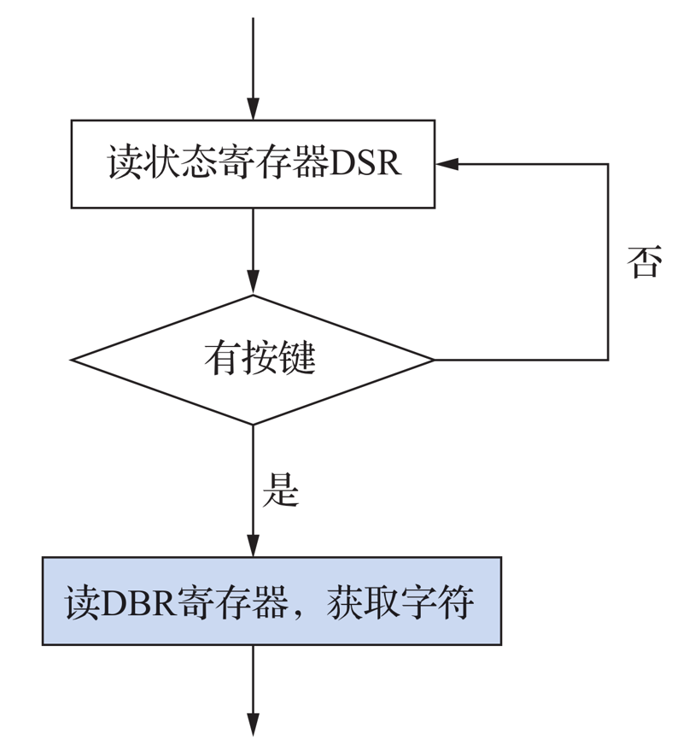
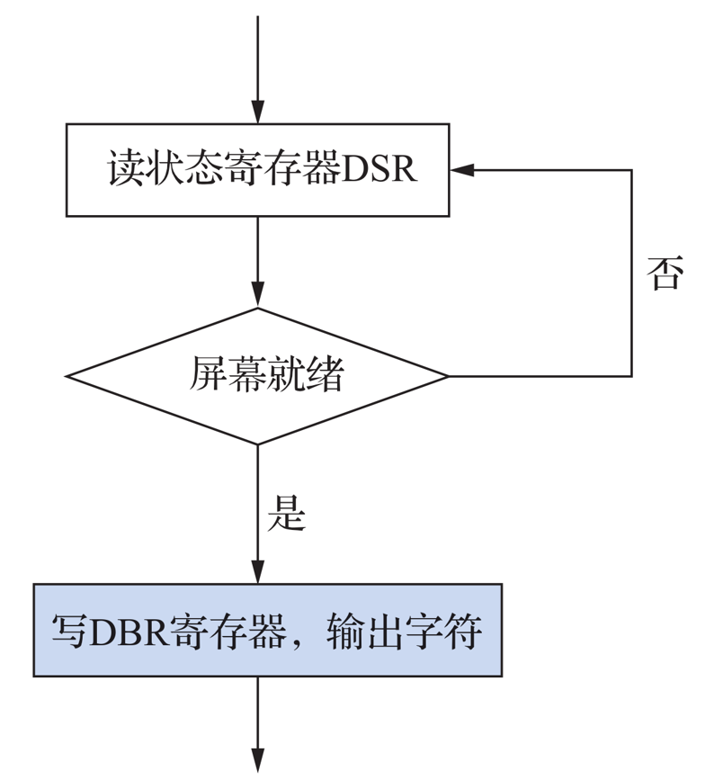
键盘设备的程序查询流程如图9.6a所示，其MIPS和x86查询程序代码如下：
字符终端设备的程序查询流程如图9.6b所示，其MIPS和x86查询程序代码如下：
lui $t0,0xffff0000 #载入键盘DSR内存映射地址至$t0
keyPoll: lbu $t2,($t0) #载入键盘DSR的值至$t2
andi $t2,$t2,1 #获取最低位Ready位
beq $t2,$0,keyPoll #如果Ready==0，则继续查询
lui $t0, 0xffff0004 #载入键盘DBR内存映射地址至$t0
lbu $s0,($t0) #载入键盘DBR中的字符数据至$s0
MOV DX,0x0000 #载入键盘DSR端口地址至DX
keyPoll: IN AL,DX #载入键盘DSR的值至AL
TEST AL,1 #测试就绪位Ready
JZ keyPoll #如果Ready==0，则继续查询
MOV DX,0x0004 #载入键盘DBR端口地址至DX
IN AL,X #载入键盘DBR中的字符数据至AL
图9.6a 键盘程序查询流程
lui $t0,0xffff0000 #载入字符终端DSR内存映射地址至$t0
keyPoll: lbu $t2,($t0) #载入字符终端DSR的值至$t2
andi $t2,$t2,1 #获取最低位Ready位
beq $t2,$0,keyPoll #如果Ready==0，则继续查询
lui $t0, 0xffff0004 #载入字符终端DBR内存映射地址至$t0
sb $s0,($t0) #将$s0中的字符数据输出至DBR
MOV DX,0x0000 #载入字符终端DSR端口地址至DX
keyPoll: IN AL,DX #载入字符终端DSR的值至AL
TEST AL,1 #测试就绪位Ready
JZ keyPoll #如果Ready==0，则继续查询
MOV DX,0x0004 #载入字符终端DBR端口地址至DX
OUT DX,AL #将AL中的字符数据输出至DBR
图9.6b 字符终端程序查询流程

Slide 15
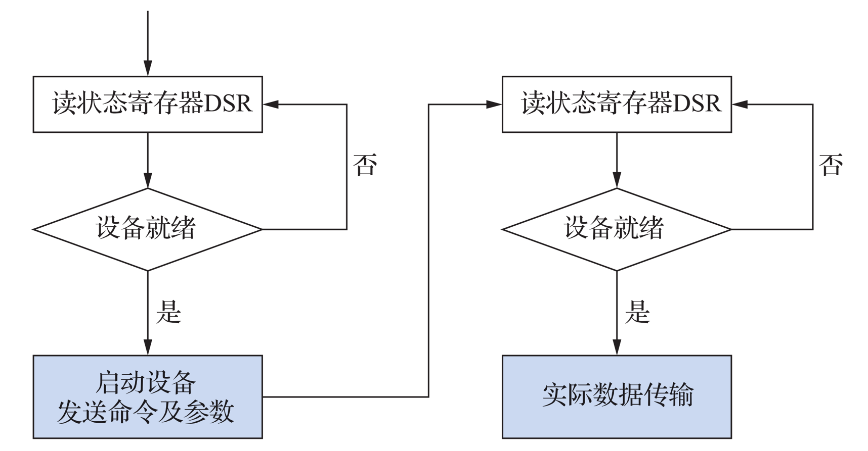
9.4.2 复杂设备程序查询流程
图9.7为复杂设备的程序查询流程。
CPU首先查询设备的状态（①），如果设备就绪（②），就通过总线向I/O接口发送命令与参数，启动设备（③）。
设备收到命令后，即刻去准备或处理；设备准备好后，会将状态寄存器中相关位置位，表示命令执行完毕或准备就绪。
而CPU在启动设备后，就开始不断查询设备状态（④），当设备就绪（⑤），即可进行实际的数据传输（⑥）。
④
①
②
⑤
③
⑥
图9.7 复杂设备的程序查询流程

Slide 16
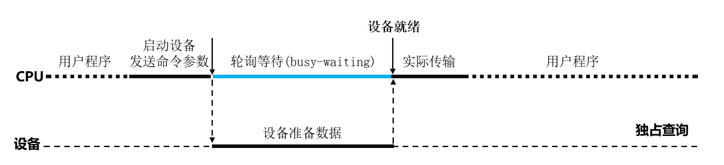
9.4.3 程序查询特点
程序查询方式中，CPU要不断查询I/O接口中的状态寄存器DSR，当设备就绪时才能进入下一操作，否则继续查询。
程序查询（也称为轮询）有两种策略：忙等待和定时轮询。
1、忙等待（Busy-waiting）
忙等待方式也称为独占式查询，程序运行轨迹如图9.8a所示；在设备准备数据阶段，CPU不能执行其他任务，称为忙等待状态（轮询等待，busy-waiting）。
忙等待方式的缺点：CPU浪费了大量的时间进行轮询操作。
图9.8a 独占式查询方式的程序运行轨迹

Slide 17
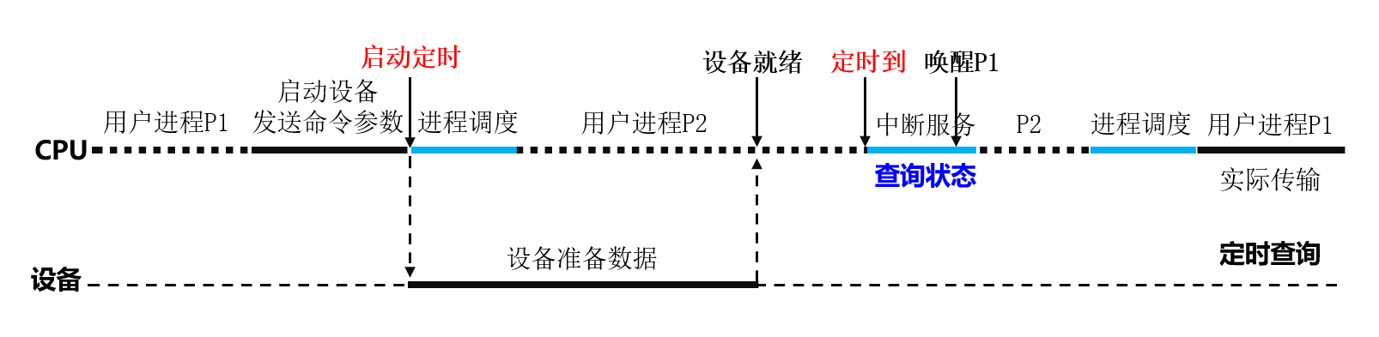
2、定时轮询（Polling）
定时轮询不需要反复查询，程序运行轨迹如图9.8b。
CPU启动设备后，会启动一个定时中断（①）；然后挂起当前用户进程P1，并放入I/O等待队列，调度用户进程P2运行（②）；定时时间到后（③），CPU会执行定时中断服务程序，查询设备状态，如果设备准备好，则唤醒等待进程P1（④），否则将继续定时查询。
定时轮询方式的优点：CPU可以执行其他任务，避免轮询等待CPU时间的浪费，有效节约了CPU时间。
定时轮询中的定时时间间隔比较关键；时间间隔过短，则用于定时查询的中断服务开销浪费较多；时间间隔过长，外部设备数据可能得不到及时处理。
①
③
④
②
图9.8b 定时轮询方式的程序运行轨迹

Slide 18
例9.1 假设某程序查询方式的输入输出系统采用定时轮询方式，每次定时中断服务开销需要400个时钟周期，CPU的时钟频率为200MHz，包括鼠标和硬盘两个外部设备，求两种不同外部设备进行I/O操作时的CPU时间占有率。
（1）鼠标以字节为单位进行数据传输，假设每秒必须进行50次轮询才能保证不会错过如何鼠标操作，每次轮询成功后的实际数据传输需要13个时钟周期。
（2）硬盘以512字节的扇区为单位传输数据，启动阶段发送命令和参数需要90个时钟周期，实际传输阶段需要1555个时钟周期，CPU访问硬盘的速率为20MB/s。
（3）如果硬盘以字节为单位进行数据传输，其他参数不变，会发生什么情况？
解：
（1）
时钟周期T = 1/200MHz
CPU每秒用于鼠标I/O操作的时间 = (400+13) x 50 x T = 20650T = 0.00010325s
CPU时间占有率= 0.00010325s / 1s = 0.010325 %

Slide 19
例9.1 假设某程序查询方式的输入输出系统采用定时轮询方式，每次定时中断服务开销需要400个时钟周期，CPU的时钟频率为200MHz，包括鼠标和硬盘两个外部设备，求两种不同外部设备进行I/O操作时的CPU时间占有率。
（1）鼠标以字节为单位进行数据传输，假设每秒必须进行50次轮询才能保证不会错过如何鼠标操作，每次轮询成功后的实际数据传输需要13个时钟周期。
（2）硬盘以512字节的扇区为单位传输数据，启动阶段发送命令和参数需要90个时钟周期，实际传输阶段需要1555个时钟周期，CPU访问硬盘的速率为20MB/s。
（3）如果硬盘以字节为单位进行数据传输，其他参数不变，会发生什么情况？
解：
（2）
硬盘每次传输512个字节，要达到CPU访问硬盘的速率20MB/s，则每秒传输的次数 = 20MB/512B = 20x10⁶/512 = 39062.5次/s
每次传输的开销（每次传输512个字节）= (90+400+1555) x T = 2045 x (1/200MHz) = 0.000010225s
CPU时间占有率= 0.000010225s x 39062.5 / 1s = 39.94%

Slide 20
例9.1 假设某程序查询方式的输入输出系统采用定时轮询方式，每次定时中断服务开销需要400个时钟周期，CPU的时钟频率为200MHz，包括鼠标和硬盘两个外部设备，求两种不同外部设备进行I/O操作时的CPU时间占有率。
（1）鼠标以字节为单位进行数据传输，假设每秒必须进行50次轮询才能保证不会错过如何鼠标操作，每次轮询成功后的实际数据传输需要13个时钟周期。
（2）硬盘以512字节的扇区为单位传输数据，启动阶段发送命令和参数需要90个时钟周期，实际传输阶段需要1555个时钟周期，CPU访问硬盘的速率为20MB/s。
（3）如果硬盘以字节为单位进行数据传输，其他参数不变，会发生什么情况？
解：
（3）
如果硬盘以字节为单位进行数据传输，假设从接口读出一个字节转存至内存的开销是15个时钟周期，则512个字节的传输开销 = (90+400+15) x 512 x T = 258560T = 0.0012928s
硬盘每次传输512个字节，要达到CPU访问硬盘的速率20MB/s，则每秒传输的次数=20MB/512B=20x10⁶/512= 39062.5次/s
CPU时间占有率 = 0.0012928s x 39062.5 / 1s = 5005%
即如果硬盘以字节为单位进行数据传输，即使CPU所有的时间都花在硬盘上，也达不到20MB/s的速率
最高速率 = 512B/0.0012928s = 396039.6B/s = 0.396MB/s
因此，硬盘不适合轮询方式！

Slide 21
本章小结

Slide 22
习题（P368-371）

Slide 23
Thanks

